Slide 1
Thumbnail Finder Demo

Slide 2
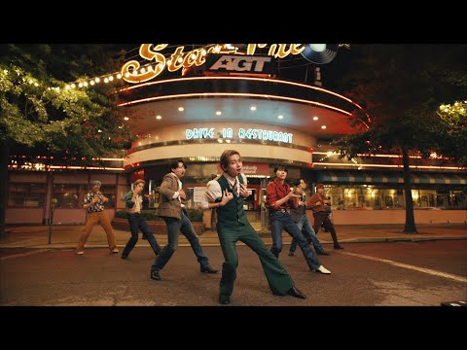
Demo #1
88, 106 sec
https://youtu.be/e81ad5MpfQ0?t=106
Notes:
106 초

Slide 3

Demo #2
6, 30 sec
https://youtu.be/e81ad5MpfQ0?t=106
Notes:
106 초

Slide 4

Thumbnail에 대한 Frame Matching 주기 선정
count
모든 Frame 검사한 경우
정상 결과 return
frame
FPS / 3 인 경우
정상 결과 return
https://www.youtube.com/watch?v=HkPbhLBNP-g&feature=youtu.be&t=214
FPS / 2 인 경우
검사 주기가 길 수록 영상 분석 시간은 줄어드나 Thumbnail이 영상속에 짧게 존재 할 경우 검출이 안되는 경우가 생김.
0.33초 마다 검사 시 대부분의 영상에서 정상 결과를 가져옴. 이를 기본 검사 주기로 사용함.
잘못된 결과 return
FPS 인 경우(1초에 한번 검사)
잘못된 결과 return
Notes:
frame

Slide 5
영상 분석 성능 비교 – Thread vs Non-Thread
(sec)
(frame)
1 frame 당 Thread 사용시 0.08 초 , looping 방식 시 0.22 초 소요
Frame 검사를 Multi-Thread 방식으로 동시 수행하여 분석 속도 개선
Notes:
(sec)

Slide 6
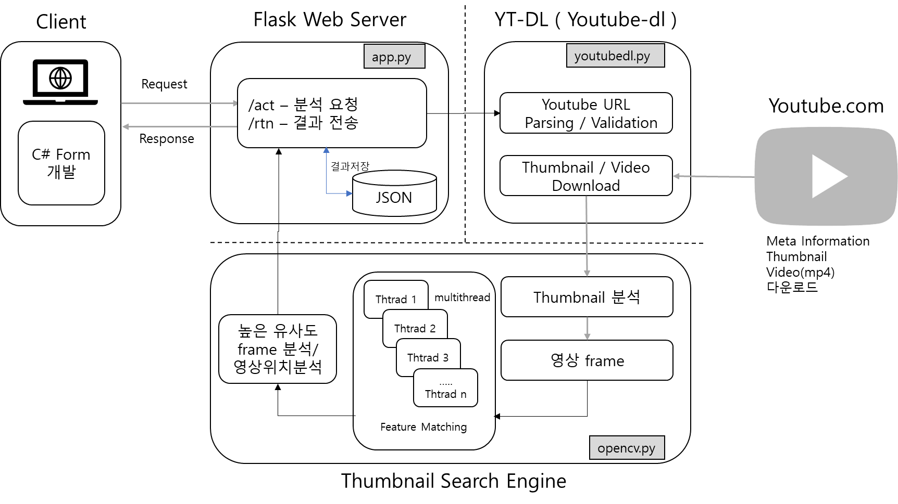

JSON
Thumbnail Finder 구성도
Notes:
JSON

